Slide 1
Разработка web-ориентированных CASE инструментариев автоматизации построения исходных кодов графоориентированных решателей
Студент: Неклюдов С.А.
Научный руководитель: Соколов А.П.

Slide 2
Введение
Актуальность
Актуальность данной работы обусловлена:
Разрастанием программных систем.
Желанием автоматизировать труд пользователей и разработчиков прикладного программного обеспечения.

Slide 3
Введение
Цели и задачи работы
Цель: разработать программное обеспечение генерации исходного кода графоориентированных решателей РВС GCD
Задачи:
Доработка генератора форм подсистемы ввода-вывода comwpc РВС GCD при помощи языка Python и фреймворка Django.
Разработка функции холостого обхода графа в библиотеке comsdk.
Разработка плагина на языке C++, обеспечивающего построение исходного кода решателя на основе модели алгоритма.

Slide 4
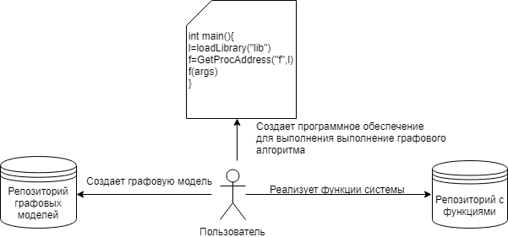
Сценарий использования РВС GCD

Slide 5
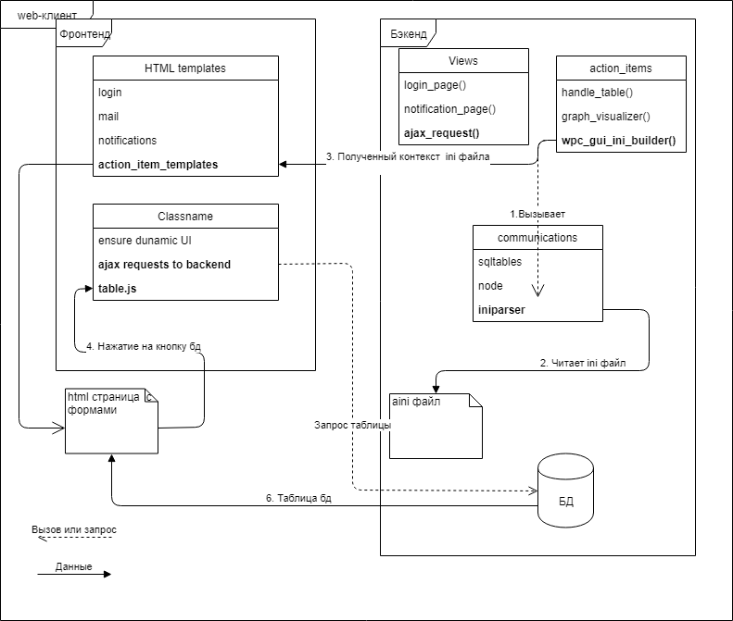
Архитектура подсистемы ввода - вывода

Slide 6
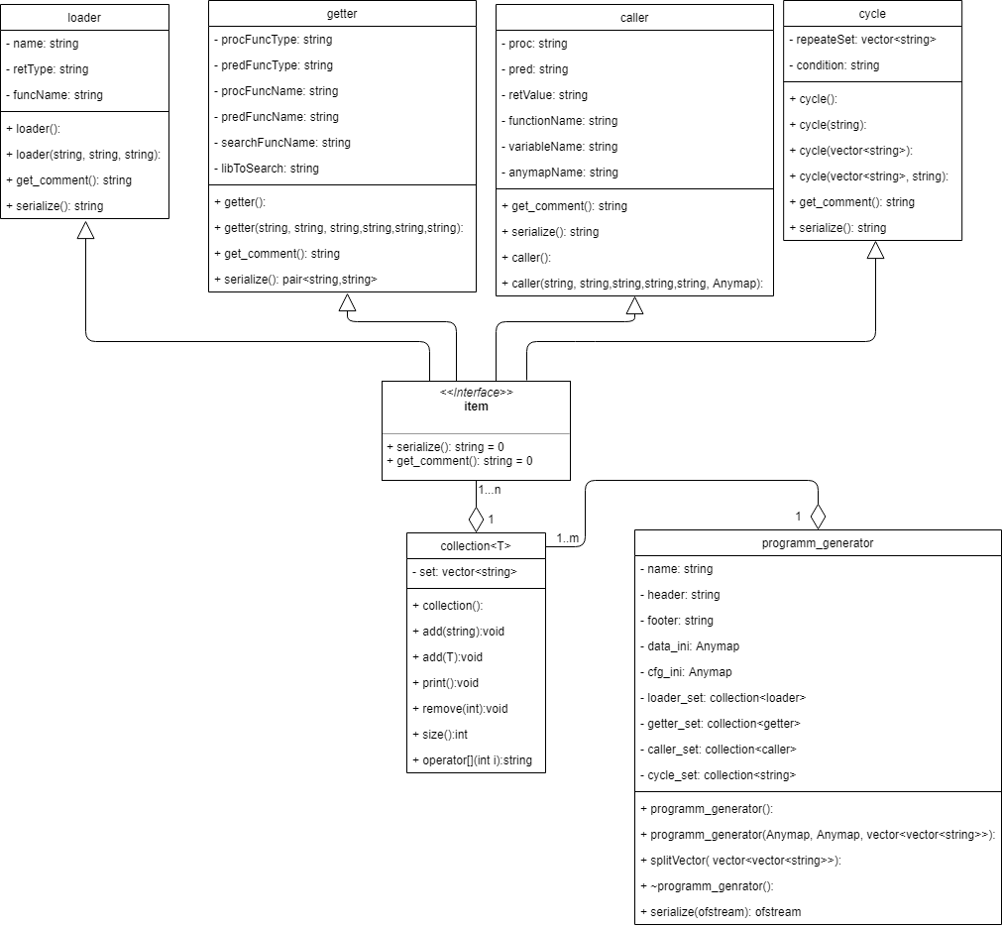
Диаграмма классов генератора кода

Slide 7
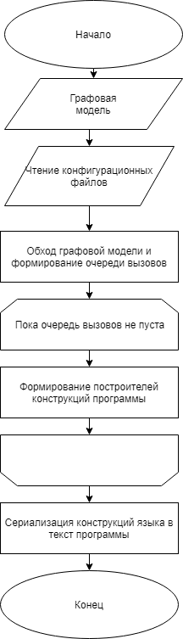
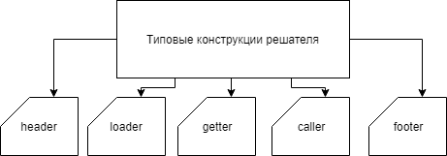
Принцип работы генератора
Модель представляет собой текстовое описание графового алгоритма в формате обмена данными aDot
Конфигурационные файлы представляются в формате aIni
Обход графовой модели реализован в библиотеке comsdk и позволяет находить циклические конструкции.
Очередь вызовов является структурой типа vector<vector<string>>
Сериализация – формирование строки типовой конструкции решателя

Slide 8
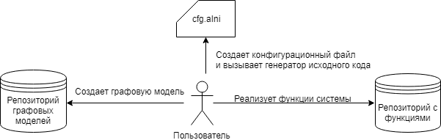
Сценарий использования РВС GCD с применением генератора

Slide 9
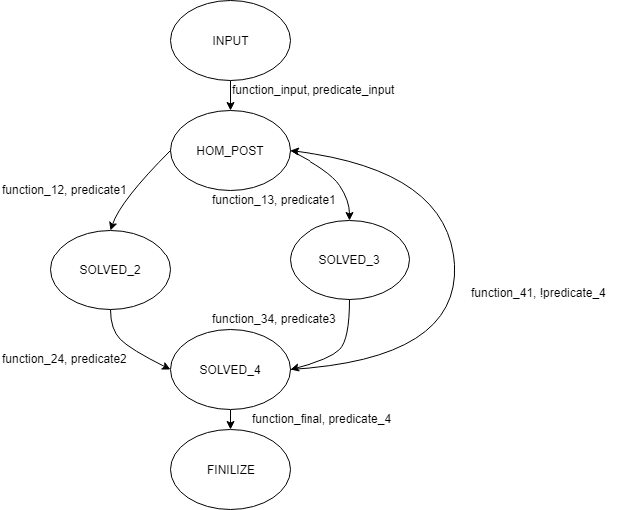
Тестирование
cfg.aIni
System = Windows
Header = “#include <anymap.h>\ntypedef int processorFuncType(Anymap&);\ntypedef bool predicateFuncType(Anymap&);\ntemplate<processorFuncType tg,predicateFuncType tf>(const Anymap& p_m)>\nint F(Anymap& p_m){\nreturn (tp(p_m))?tf(p_m):tp(p_m);\n}\nint maint(){\n”
Footer = “}\n”
Тестовая модель

Slide 10
Сгенерированный код
#include <anymap.h>
typedef int processorFuncType(AnyMap&);
typedef bool predicateFuncType(const AnyMap&);
template<processorFuncType* tf,predicateFuncType* tp>
int F(AnyMap& p_m)
{
return (tp(p_m))?tf(p_m):tp(p_m);
}
int main(){
Anymap input(“input.txt”);
Anymap cfg(“cfg.aINi”);
HMODULE lib_name=LoadLibrary(L”name”);
processorFuncType *proc_function_input=(processorFuncType*)GetProcAddress(lib_name,"function_input");
predicateFuncType *pred_predicate_input=(predicateFuncType *)GetProcAddress(lib_name, "predicate_input");
…

Slide 11
Заключение
Созданное ПО позволит ускорить процесс разработки графоориентированных решателей РВС GCD.
Разработанное ПО послужит ядром подсистемы генерации кода решателей РВС GCD.

Slide 12
Спасибо за внимание!

